Slide 1

Estado da Arte de
Sistemas de Controle/Monitoramento de Infraestruturas para Experimentação de Redes de Comunicação
Cesar Augusto C. Marcondes (UFSCar)
Joberto Martins (UNIFACS)
José Augusto Suruagy Monteiro (UFPE)
Kleber Vieira Cardoso (UFG)
Antônio Jorge G. Abelém (UFPA)
Vagner Nascimento (UFPA)
Iara Machado (RNP)
Tereza C.M.B. Carvalho (USP)
Charles C. Miers (USP/UDESC)
Marcos Salvador (CPqD)
Christian Esteve Rothenberg (CPqD)
Mini-Curso 03 – SBRC 2012 – Ouro Preto - MG

Slide 2
Organização do Mini-Curso
Motivação dos CMFs
Ciclo de Vida de um Experimento
Exemplos de CMFs
Requisitos de Controle dos CMFs
Requisitos e Funcionalidades de Monitoração dos CMFs
Arquitetura de Federação Baseada em “Slices” (SFA)
CMF: Protogeni – Detalhamento
CMF: OMF – Detalhamento
CMF: OFELIA - Detalhamento

Slide 3

Introdução
Cesar Marcondes (UFSCar)

Slide 4
Agenda
Motivação dos CMFs
Ciclo de Vida de um Experimento
Exemplos de CMFs
Requisitos de Controle dos CMFs

Slide 5
Introdução
A pesquisa em redes de comunicação, em especial Internet do Futuro, tem focado em inovações que seguem duas abordagens principais: clean-slate e as que têm implantação incremental
Novas ideias de rigorosa investigação (método científico) em larga escala, usando uma grande quantidade de ferramentas disponíveis como simuladores, emuladores e infraestruturas para experimentação de redes
As infraestruturas para experimentação de redes permite que as ideias sejam testadas em maior escala
Dentro do contexto das infraestruturas, têm sido desenvolvido complexo sistemas de software, chamados de arcabouços de controle e monitoramento que habilitam experimentadores sem experiência a testar novas ideias com o mínimo de esforço.
Objetivo: O mini-curso tem um enfoque de rever os conceitos e servicos utilizados por Arcaboucos de Controle e Monitoramento, apresentar os requisitos que permeiam esse tipo de software e apresentar detalhadamente alguns CMFs desde o uso ate a instalacao.

Slide 6
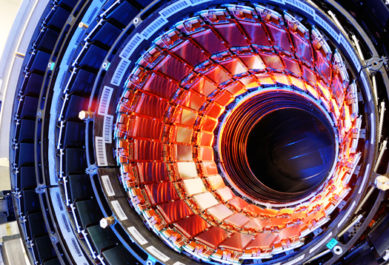
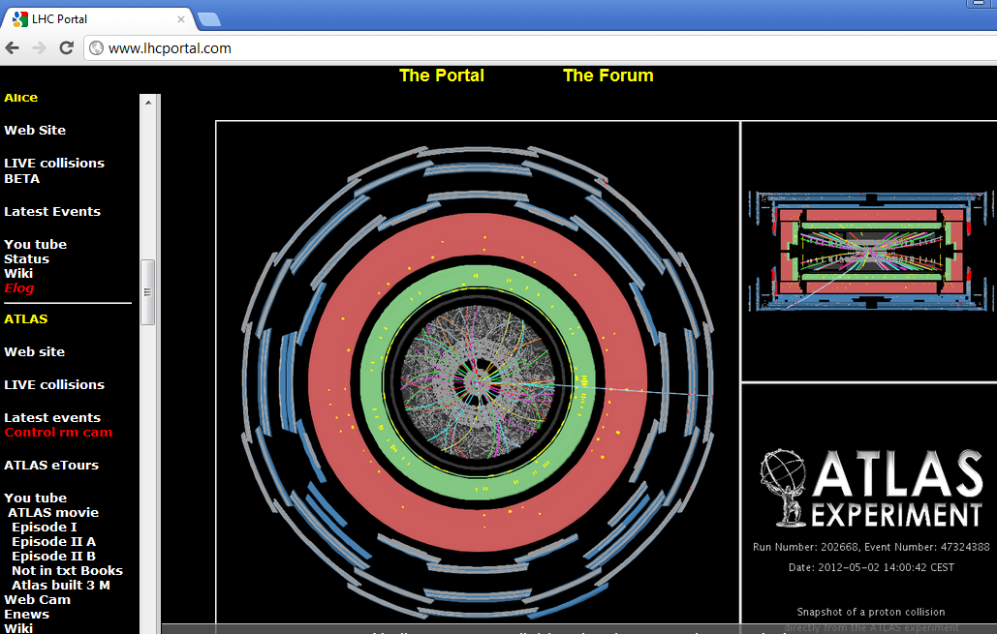
Ferramentas de Experimentação para Físicos
Pesquisador tem uma Ideia em Fisica Avançada
  LHC
Passos para Realizar a Pesquisa
  Alocação de BEAMs
  Escalonamento de Experimentos
  Monitoração em Tempo Real
  Coleta de Dados

Slide 7
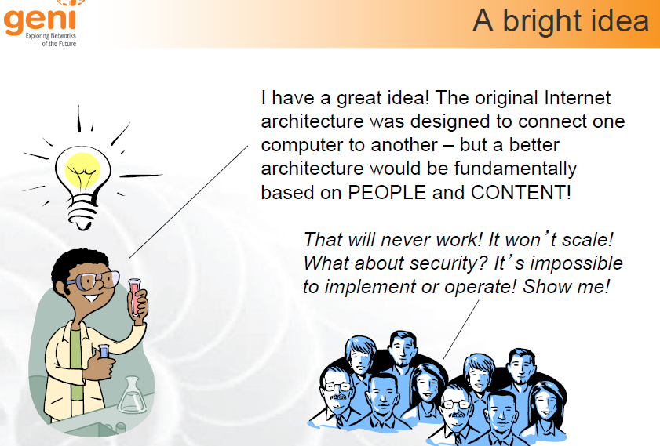
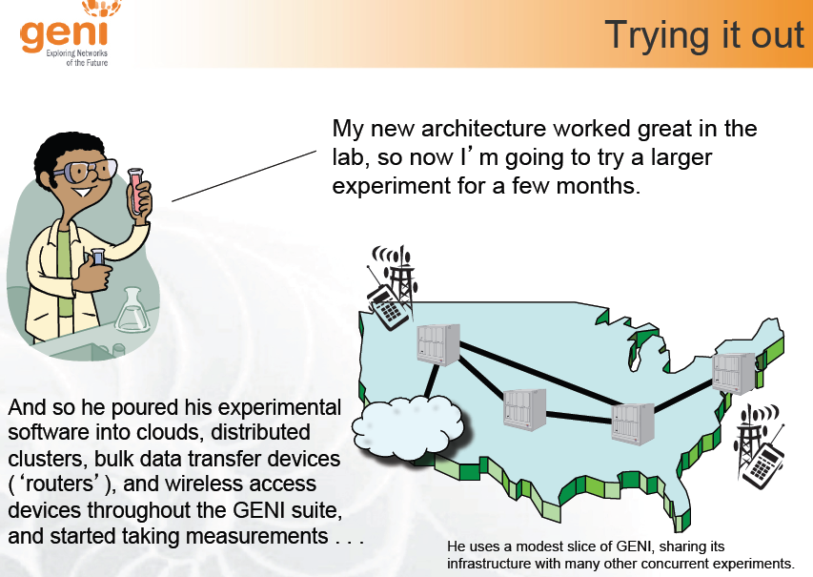
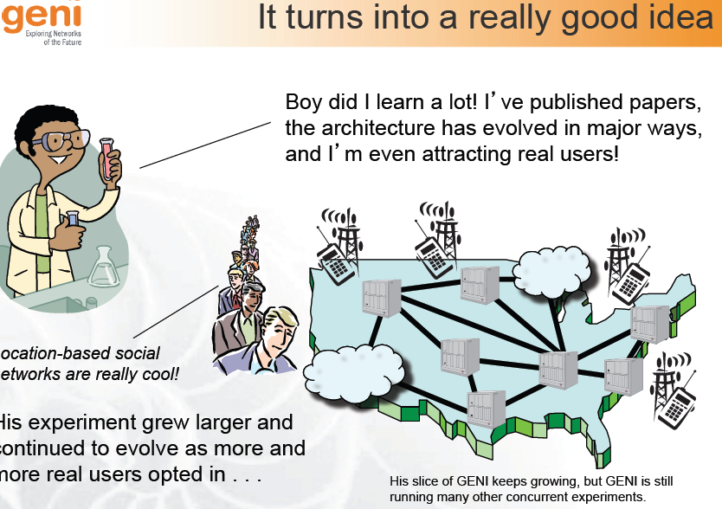
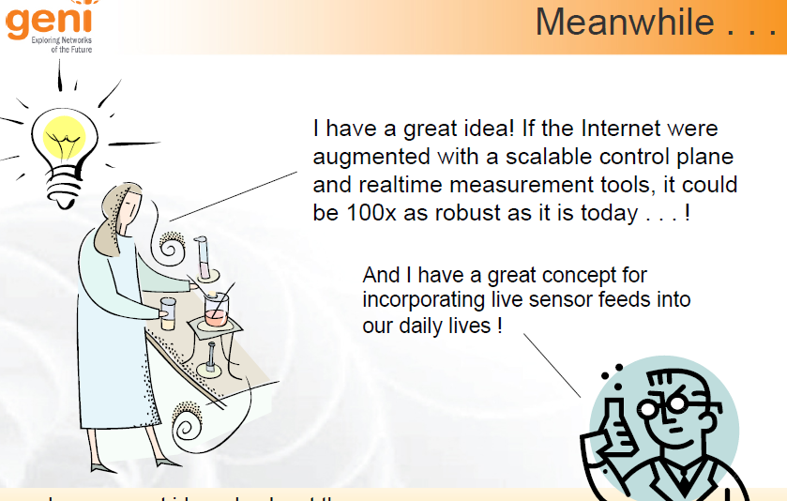
Grande Visão GENI (testbeds)

Slide 8
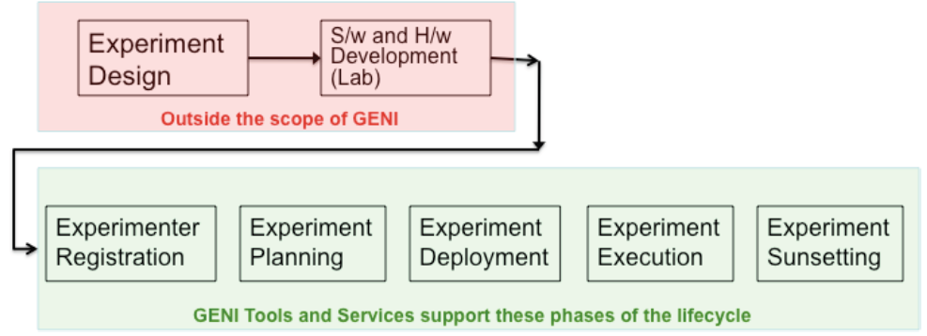
Ciclo de Vida de um Experimento
Maioria dos CMFs – primeiro desenvolvido, GENI realizou tentativa de entender o fluxo de trabalho de um experimentador e identificar ferramentas e servicos necessarios para a experimentacao e extrair requisitos.
Projeto de Experimentos – 2^{k} factorial
Software Development – a sua ideia

Slide 9
Ciclo de Vida de um Experimento
Experimenter Registration: relacionado a autenticação dos usuários e dar a eles credenciais apropriadas
Experiment Planning: fase onde o usuário planeja como o experimento será conduzido. Quais os recursos necessários e as ferramentas necessárias para programar estes recursos, quais os serviços de instrumentação e monitoração disponíveis.
Experiment Deployment: esta relacionada com a obtenção dos recursos (por exemplo do GENI) e instalação do software e hardware para executar o experimento
Experiment Execution: é a real execução do experimento: Inicio, Pausa, Reset, Crescimento, Redução e Parar
Experiment Sunsetting: relacionado com o arquivamento do experimento de modo que esteja disponíveis para outros pesquisadores repetirem, modificarem ou extenderem o mesmo. Também inclui a ideia de transpor para ser usado por usuários reais ou tornar em produto

Slide 10

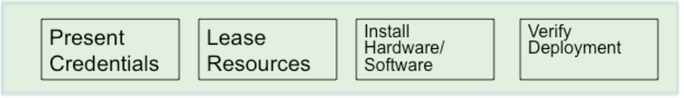
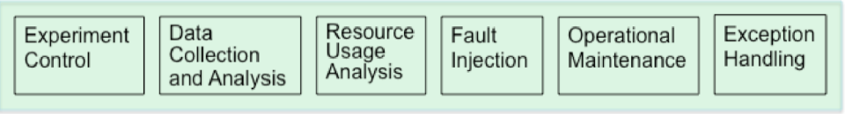
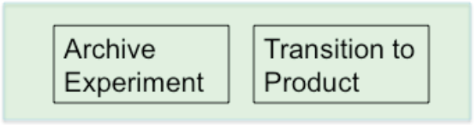
Ciclo de Vida

Slide 11
Requisitos de Controle
Uma das questões importantes de uma testbed é o controle dos recursos e como coordenar os experimentos. Para controlar, é preciso autenticar, listar quais os recursos disponíveis e deixar disponível via API, maneiras automáticas de configuração da testbed

Slide 12
Requisitos de Controle
Do ponto de vista de Controle é preciso ter uma infraestrutura que suporte:
  Programabilidade: pesquisadores podem fazer o download de software para nós da testbed e controlar como os mesmos se comportam
  Virtualização e Outras Formas de Compartilhamento de Recursos: quando possível, implementar máquinas virtuais de modo que múltiplos pesquisadores possam usar simultaneamento a infraestrutura
  Experimentação baseada em “Fatias de Experimentação”: Fatias ou Slices são as frações de recursos alocados interconectados em plataformas e localizações diversas. A idéia é que os pesquisadores possam remotamente configurar, programar, debugar, operar, gerenciar e desconectar sistemas distribuidos estabelecidos pelo CMF
  Federação: diferentes testbeds e seus respectivos CMFs são gerenciados e operados por diferentes organizações, e a federação é a maneira de federar todos os recursos como um grande “ecossistema” federado de experimentação

Slide 13
NOC
Recursos
Agregado de Recursos
Planos de Controle, Monitoramento, Experimento, Gerenciamento
ClearingHouse – centro de autenticação
Usuários podem testar produto
PI
Pesquisador

Slide 14
Exemplos de CMFs
Planetlab (myPLC)
  O PlanetLab é uma plataforma de computação distribuída que foi criada e é mantida por uma comunidade de pesquisa em mais de 405 localidades em mais de 35 países. Os participantes do PlanetLab disponibilizam uma quantidade de nós (normalmente pequena, e no mínimo dois computadores) e em contrapartida podem utilizar os recursos compartilhados disponíveis em toda a plataforma para implantar e avaliar experimentos de rede em uma escala global
ProtoGENI
PrimoGENI
  O PrimoGENI é um agregado integrado ao arcabouço de controle do ProtoGENI para possibilitar a simulação de redes em tempo real. As instâncias do agregado PrimoGENI são compostas de recursos virtuais, como a rede virtual que inclui elementos simulados (roteadores, servidores, enlaces e protocolos) e elementos emulados (hosts e roteadores executando em máquinas virtuais); e os meta recursos associados à instanciação da rede virtual.
ORCA/BEN
  O arcabouço de controle ORCA gerencia servidores, equipamentos de armazenamento, redes, ou outros componentes de computação em nuvem. A ideia é usar uma rede óptica experimental de escala metropolitana, para permitir ao ORCA criar e gerenciar fatias de experimentação na infraestrutura BEN em várias camadas: desde a camada física, através de DWDM (Dense Wavelenght Division Multiplexing) até as camadas 2 e 3.
OMF
OCF (OFELIA CF)
Teagle/Panlab
  Outra abordagem de Federação do PanLab, projeto análogo ao GENI

Slide 15


Requisitos e Funcionalidades de Monitoração dos CMFs
José Augusto Suruagy Monteiro (UFPE)
Joberto S. B. Martins (UNIFACS)

Slide 16
Agenda
Motivação
Objetivos Gerais e Requisitos
Usuários
Arquitetura de Instrumentação e Medição (I&M) do GENI:
  Serviços
  Tipos de Serviços
Ferramentas

Slide 17
Monitoração
Aspectos Gerais
Monitorar é uma necessidade para o experimentador
Sistemas da Monitoração (ou monitoramento):
  Arquitetura de Instrumentação & Medição (I&M Architecture):
    Monitorar no contexto das redes experimentais requer um “sistema”
  Objetivos Gerais e Requisitos de Monitoração
  Funcionalidades, Serviços e Ferramentas
GENI I&M
  Abrangente e “Modelo de Referência” em termos desta apresentação

Slide 18
Monitoração - O que Monitorar?
Monitoração da Infraestrutura:
  Informações de estado e operacionais da infraestrutura
  Necessário para o operador e, numa menor escala, para o experimentador:
    Falhas
    Status operacional dos recursos (rede, enlaces, servidores, outros) – on, off, congestionado, não disponível, outros
    Recursos disponíveis (identificação) – lógicos e físico
    Outros parâmetros e informações de estado
Monitoração do Experimento:
  Informações decorrentes e relativas ao experimento realizado
  Análise e eventual reprodução do experimento
  Parâmetros de medição significativos para o experimentador: tempos de resposta, vazão, atrasos, parâmetros específicos ao experimento, outros

Slide 19
Sistemas de Monitoração
Objetivos Gerais e Requisitos
Fornecer funcionalidades abrangentes para:
  Coleta, Análise e Arquivamento de dados
Facilitar a experimentação para pesquisadores (usuários) (não necessitam ser especialistas em monitoração)
Realizar medições com precisão, acurácia, alta disponibilidade, dentre outros requisitos
Prover informações detalhadas de desempenho
Permitir acesso e controle de funções e serviços de medição:
  Sensores, pontos de medição em HW e SW, MIBs, outros
Prover segurança de forma abrangente:
  Acesso, privacidade, disponibilização de dados, outros aspectos

Slide 20
Monitoração
Usuários
Sistemas de monitoração adotam perfis de usuários de forma a tratar as questões de acesso e necessidades funcionais destes
Usuários (modelo GENI):
  Pesquisadores Experimentadores
  Usuários de Experimentos
  Operadores Centrais
  Provedores e Operadores de Agregado
  Provedores e Operadores de Arquivos
  Usuários de Dados (pesquisadores)

Slide 21
Monitoração
Usuários
Pesquisadores Experimentadores
Usuários de Experimentos
Operadores Centrais
Provedores e Operadores de Agregado
Provedores e Operadores de Arquivos
Usuários de Dados (pesquisadores)

Slide 22
Arquitetura de Instrumentação e Medição (I&M) do GENI
Serviço de monitoração abrangente que pode ser adotado por diversos CMFs e outras arquiteturas de monitoração
  Incorpora e estrutura as diversas possibilidades e elementos de monitoração
Serviços:
  Serviço de Ponto de Medição (MP)
  Serviço de Informação de Medição (MI)
  Serviço de Coleta de Medição (MC)
  Serviço de Orquestração de Medições (MO)
  Serviço de Análise e Apresentação de Medições (MAP)
  Serviço de Arquivo de Dados de Medição (MDA)

Slide 23
I&M GENI - Serviços

Slide 24
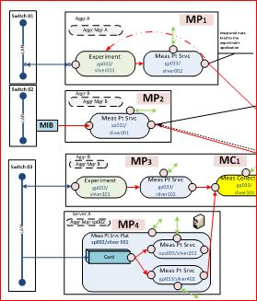
I&M GENI - Serviços
Serviço de Ponto de Medição (MP – Measurement Point):
  Provê a funcionalidade de monitoração propriamente dita (captura o dado monitorado):
    Na infraestrutura da rede experimental, num “slice”, numa máquina virtual, ...
    Exporta dados monitorados num determinado padrão (dependente de CMF)
  Dados de um MP podem ser capturados e realimentados numa aplicação (comportamento adaptativo)
  Usa diversa ferramentas e interfaces: MIBs, switches, roteadores, máquinas virtuais, placas de captura de dados, outros

Slide 25
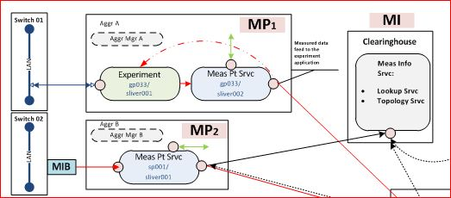
I&M GENI - Serviços
Serviço de Informação de Medição (MI – Measurement Information):
  Serviço de registro (register) e descoberta (lookup service) de dados de medição
  Tipicamente provido por alguma forma de “Clearinghouse Service”
  Exemplo do serviço: topologia, tipos de pontos de medição, outros

Slide 26
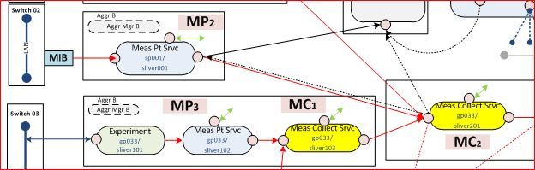
I&M GENI - Serviços
Serviço de Coleta de Medição (MC – Measurement Collection):
  Recebe como entrada dados de medições
  Efetua algum tipo de processamento nos dados de medição:
    Transformações, armazenamento temporário (cache), combinações de dados, outros processamentos

Slide 27
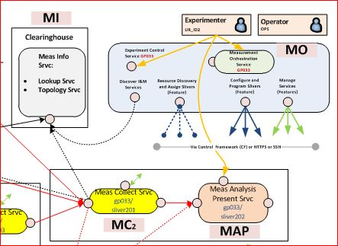
I&M GENI - Serviços
Serviço de Orquestração de Medições (MO – Measurement Orchestration):
  Faz parte do controle do experimento
  “Orquestra” funções e serviços do sistema I&M:
    Agrega, configura, programa e gerencia os recursos de monitoração
    Executa a monitoração propriamente dita
    Funcionalidade equivalente à parte de Controle e Configuração do Experimento do CMF
    .

Slide 28
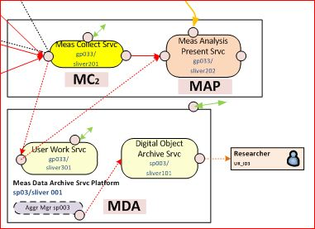
I&M GENI - Serviços
Serviço de Análise e Apresentação de Medições (MAP – Measurement Analysis and Presentation):
  Recebe os dados de medição
  Analisa, processa e produz algum tipo de apresentação
Serviço de Arquivo de Dados de Medição (MDA – Measurement Data Archive):
  Serviço que provê um repositório de dados de medição para os usuários do sistema I&M

Slide 29
I&M GENI
Tipos de Serviços
4 tipos conforme a utilização
  Serviço em uma Fatia (“slice”)
  Serviço comum com pedaços de componentes (“slivers”) dedicados a múltiplos experimentos
  Serviço comum com dados compartilhados por múltiplos experimentos
  Compartilhamento de dados através de um portal

Slide 30
Monitoração
Ferramentas
GIMS – GENI I&M System:
  Em desenvolvimento (WIP – Work in Progress)
GEMINI (GENI Measurement and Instrumentation Infrastructure)
  Projeto GENI para estender e integrar ferramentas pré-existentes no contexto do GIMS
  LAMP – Leveraging and Abstraction Measurements with PerfSONAR
  INSTOOLS - Instrumentation Tools for a GENI Prototype

Slide 31
Monitoração – Ferramentas
LAMP
Sistema de instrumentação e medição baseado no perfSONAR
Ferramentas suportadas pelo LAMP:
  OWAMP, BWCTL, Ganglia, PingER, NTP; ps-BUOY MA; outras
LAMP adapta perfSONAR-PS ao modelo de autenticação e autorização do GENI
  Acrescentou anotação e configuração distribuída como o UNIS (Unified Information Service)

Slide 32
Monitoração – Ferramentas
PerfSONAR
Middleware que interage com ferramentas de monitoração e dados de medição (diversos formatos)
Disponibiliza os mesmo através de interface padrão orientada a serviços:
  Utiliza padrão NM-WG (Network Monitoring Working Group) do OGF (Open Grid Forum)

Slide 33


Monitoração – Ferramentas - LAMP
Lamp Portal:
  Utilizado pelos experimentadores para gerenciar e visualizar os serviços e dados I&M
UNIS:
  Combinação de um serviço de descoberta (lookup) e serviço de topologia
MPs:
  Nós com ferramentas perfSONAR instaladas (OWAMP, BWCT, outras)
UNIS
Slice
LAMP Web
Portal
MP
MP

Slide 34
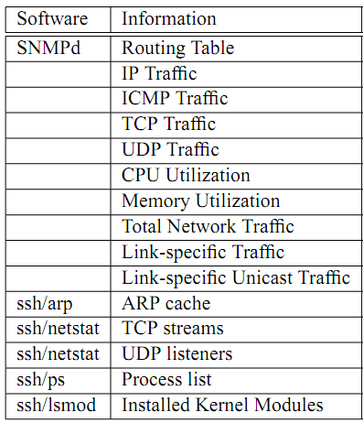
Monitoração – Ferramentas
INSTOOLS
Instrumentação para o ambiente do usuário (Emulab e ProtoGENI)
Composto por pontos de medição sobretudo passivas (MPs) instalados em fatias (slices)
Captura, armazena e processa dados de medição (diversas formas) (MC)
Disponibiliza através de portal

Slide 35
GEMINI Próximas Etapas
Combinação da interface e portal do INSTOOLS com os padrões e definições de metadados do perfSONAR/LAMP.
Novos desenvolvimentos:
  Registro Global como extensão do UNIS
  Funcionalidade de Publicação e Assinatura
  Ampliação das medições
  Integração com o OpenFlow
  Novas ferramentas de visualização e armazenamento

Slide 36
Monitoração – Ferramentas
GIMI
large scale GENI Instrumentation and Measurement Infrastructure
Objetivo: prover ferramentas fáceis de usar baseadas na OML (Orbit Measurement Library)

Slide 37
Monitoração – Ferramentas
GIMI: OML
Coleta de dados em tempo real num ambiente de larga escala
Componentes:
  Serviço OML
  Biblioteca de cliente
  Servidor de coleta de dados
Está prevista a exportação dos dados através de uma interface perfSONAR:
  compartilhamento de dados com o GEMINI

Slide 38
Monitoração – Ferramentas
TopHat
Componente de medições ativas do PlanetLab Europa através do MySLICE.
  Serviço de monitoração de topologia durante todo o ciclo de vida de um experimento
  A partir destes dados os usuários podem selecionar recursos com características desejadas de conectividade e atrasos.
Utiliza ferramentas tais como:
  DIMES, ETOMIC, SONoMA, Team Cymru.

Slide 39

Arquitetura de Federação Baseada em “Slices” (SFA)
Kleber Cardoso (UFG)

Slide 40
Agenda
Conceito de federação
SFA 2.0
  Atores
  Entidades
  Abstrações
  Tipos de dados
  Interfaces e operações

Slide 41
Federação
Alocação unificada de recursos em diferentes testbeds para executar experimentos
Motivação
  Aumentar escala e heterogeneidade, economizar através compartilhamento, melhorar a qualidade da pesquisa (testes em ambientes mais próximos do real)
Dificuldades
  Tratar diferentes tipos de recursos (heterogenidade de hardware/software) e testbeds (heterogenidade de regras/políticas)
Notes:
41

Slide 42
Atores
Proprietários
  Responsáveis por estabelecer políticas de uso de alto nível para seus equipamentos
Operadores
  Responsáveis por manter a plataforma executando
Pesquisadores (e desenvolvedores)
  Responsáveis por executar os experimentos
Âncoras de identidade (ou provedores de identidade, antigos investigadores principais – PI)
  Responsáveis por autorizar pesquisadores (desenvolvedores) individuais a acessar a infraestrutura
Notes:
42

Slide 43
Mediação
Proprietários
  Declaração de políticas para alocação e uso de recursos para infraestruturas sobre seu controle e fornecimento de mecanismos para fazer cumprir essas políticas
Operadores
  Gerenciamento do substrato de rede, o que inclui instalação de novo hardware e remoção de antigo ou com defeito, instalação e atualização de software e monitoração da rede em termos de desempenho, funcionalidade e segurança
Pesquisadores
  Criação e preenchimento de fatias de experimentação, reserva de recursos para elas e execução experimentos nelas
Âncoras de identidade
  Identificação do conjunto de pesquisadores de uma organização que possuem permissão para utilizar uma infraestrutura
Notes:
43

Slide 44
Entidades
Autoridade de gerenciamento (management authority – MA)
  Responsáveis por algum subconjunto de componentes do substrato
Autoridade de fatia de experimentação (slice authority – SA)
  Responsáveis pelo comportamento de um conjunto de fatias de experimentação
Usuário
  Ator que representa um ou mais papéis dentro de uma infraestrutura (proprietário, operador, pesquisador ou âncora de identidade)
Notes:
44

Slide 45
Abstrações (1)
Componente
  Bloco de construção primário da arquitetura
  Coleção de recursos que podem ser multiplexados entre múltiplos usuários
    físicos (exemplo: CPU, memória, disco)
    Lógico (exemplo:descritor de arquivo, número de portas)
    Sintético (exemplo:caminho para encaminhamento rápido de pacote)
Gerenciador de agregado (aggregate manager – AM)
  Exporta uma interface bem definida e acessível remotamente para os componentes disponíveis em uma testbed
Gerenciador de componente (component manager – CM)
  Um caso especial de um AM que responde por apenas um componente
Notes:
45

Slide 46
Abstrações (2)
Fatia de experimentação (slice)
  Perspectiva de um pesquisador: uma rede de recursos de computação e comunicação capaz de executar um experimento ou serviço de rede experimental federada
  Perspectiva de um operador: abstração primária para fins de contabilidade
Porção (sliver)
  Parte de um componente que é isolado através de particionamento e/ou virtualização de recursos desse componente
  O componente deve fornecer mecanismos para isolar as slivers umas das outras

Slide 47
Componentes, fatias e porções

Slide 48
Identificadores e nomes
Certificado: GID = (PublicKey, UUID, Lifetime)
  Há um para cada objeto: componente, fatia, MA, SA, usuário
    Universally Unique IDentifier permanece o mesmo, ainda que a chave pública seja alterada
  Base para um sistema seguro, no qual uma entidade é capaz de confirmar sua legitimidade e verificar a autenticidade de um objeto
Registro: HRN (Human-Readable Name)
  Mapeia nomes para certificados
  Identifica a sequência de autoridades responsáveis por um objeto
    top-level_authority.sub_authority.sub_authority.name
Notes:
48

Slide 49
Tipos de dados
RSpec (Resource Specification)
  Não especificada pela SFA
Registry Record
  Record = (HRN, GID, Type, Info)
Ticket
  Ticket = (RSpec, GID, SeqNum)
Credential
  Credential = (CallerGID, ObjectGID, ObjectHRN, Expires, Privileges, Delegate)
Notes:
49

Slide 50
interfaces and operations
Interfaces | Operations
Slice | GetTicket, RedeemTicket, ReleaseTicket, CreateSlice, SplitTicket, LoanResources, UpdateSlice, StopSlice, StartSlice, ResetSlice, DeleteSlice, ListSlices, GetResources, GetSliceBySignature
Management | SetBootState, GetBootState, Reboot
Registry | Register, Remove, Update, Resolve, List, GetCredential

Slide 51
Resumo sobre SFA
Nomes (fatias, usuários, componentes, entidades)
  Estrutura hierárquica
Autenticação e autorização
  Certificados X.509 e credenciais assinadas
  Troca de certificados
Descrição dos recursos (RSpecs)
  Apenas a linguagem (XML), não a semântica
API padrão (XMLRPC)
  Para gerenciar objetos (fatias, usuários, componentes, entidades)
  Para gerenciar recursos (divulgar, procurar, solicitar)
  Para gerenciar fatias (criar, remover, iniciar, apagar)

Slide 52








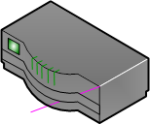
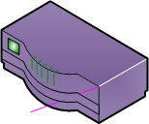
SFA e o ciclo de experimentação
testbed A
testbed B
Autenticação
Descoberta de recurso
Reserva de recursos
Configuração dos recursos
Execução do experimento
Coleta de resultados
Liberação dos recursos
Notes:
52

Slide 53
Ampulheta SFA
SFace
Sfi.py
MySlice
PlanetLab
RSpec
ProtoGENI v.2
RSpec
OFELIA
RSpec
OMF
RSpec
SFA API
Uma API segura e comum com o mínimo possível de funcionalidade para fornecer uma federação de testbed global
PlanetLab
RSpec
ProtoGENI v.2
RSpec
OFELIA
RSpec
OMF
RSpec
Nós
PlanetLab
Nós
Emulab
Roteadores
OpenFlow
Nós
OMF

Slide 54


CMF: Protogeni
Detalhamento
Marco A. Torrez Rojas (USP)
Tereza C. M. B. Carvalho, Charles C. Miers (USP)

Slide 55
Agenda
Parte I - Emulab
  Emulab LARC/USP
  Como funciona o Emulab
Parte II – ProtoGENI
  O que é o ProtoGENI
  Arcabouço de Controle e Monitoramento ProtoGENI
  Backbone ProtoGENI
  Federação ProtoGENI
Parte III – Demonstração

Slide 56
Agenda
Parte I - Emulab
  Emulab LARC/USP
  Como funciona o Emulab
Parte II – ProtoGENI
  O que é o ProtoGENI
  Arcabouço de Controle e Monitoramento ProtoGENI
  Backbone ProtoGENI
  Federação ProtoGENI
Parte III – Demonstração

Slide 57
Emulab
Testbed Experimental
  Desenvolvido para a realização de pesquisa experimental em redes e sistemas distribuídos, provê emuladores de rede, simuladores e testes com redes internet
Principios do Projeto
  Transparencia
  Virtualização
  Automação
  Eficiencia
Recursos Providos
  Nós locais (PCs)
    nós de borda, nós sem fio, radio definido por software (GNU Radio)
  Enlace de rede virtuais
    topologias arbitrárias, enlaces de rede local e de rede WAN

Slide 58
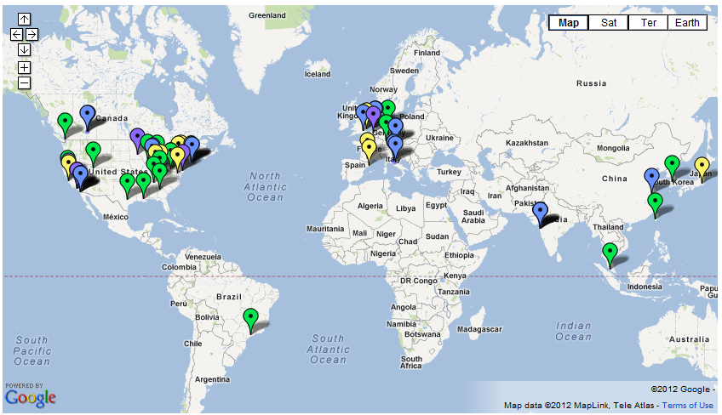
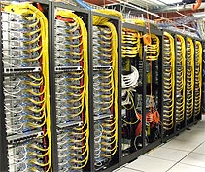
Emulab
Principal Testbed Emulab
Universidade de Utah
  Cerca de 500 nos PC;
  Projetado para suportar pesquisa e ensino

Slide 59
Emulab LARC/USP
Financiado por: Fapesp / Kyatera & Ericsson
  24 nós para experimentos
    17 Intel Pentium 4 (3GHz), 3GB RAM (DDR2), 80GB HD
    7 Xeon Quad-Core 2.4Ghz, 4GB RAM, 500 GB HD
    Todos com interfaces 3 x Gb Ethernet para experimentos
  3 servidores
    Armazenamento para dados dos usuários / imagens de SO / Clearinghouse
  5 switches Gigabit (Cisco e Juniper)

Slide 60
Emulab LARC/USP

Slide 61
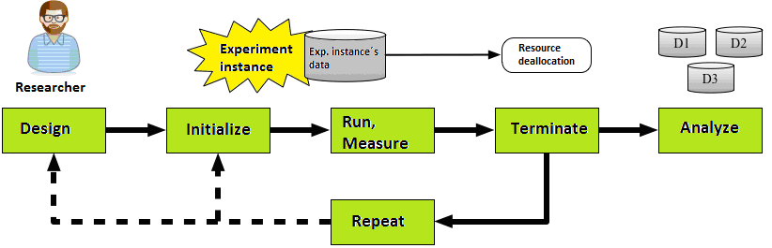
Como funciona?
1
Usuário define a topologia desejada em um arquivo ns-2 (diretamente ou através de uma applet Java) e submete o mesmo para o sistema de controle do Emulab
1

Slide 62
Como funciona?
2
2a
Swap-in: o sistema de controle aloca os nós físicos para o experimento
  A topologia virtual é mapeada em recursos físicos, de acordo com o que estiver disponível em um dado momento
  Este nós são carregados com o SO desejado e configurações básicas
  Acontece a criação de VLANs para os enlaces
  Customização do Experimento
    Imagens Default / Custom
    Instalação de Software / execução de Script
    Definição de rotas estáticas / habilitar roteamento dinâmico

Slide 63
Processo de Criação do Experimento

Slide 64
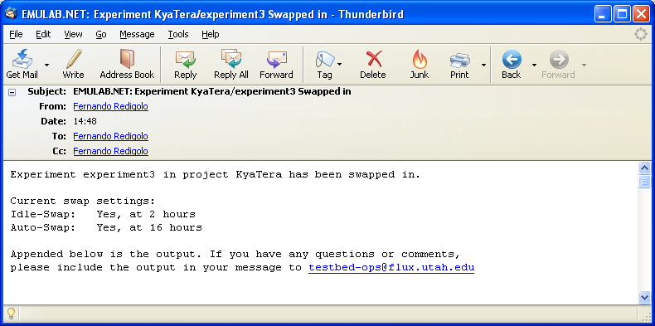
Como funciona?
2
2b
Sistema envia um e-mail para o usuário notificando que o experimento está pronto para ser usado

Slide 65
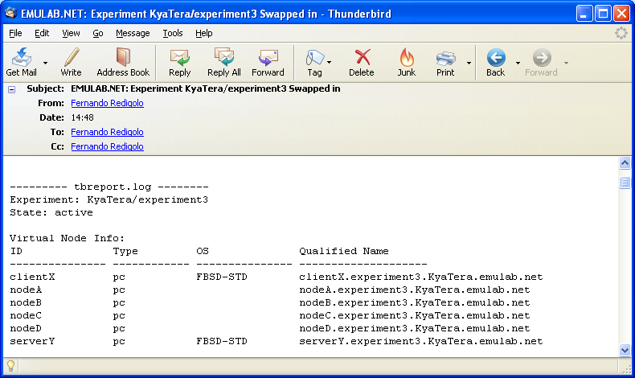
Processo de Alocação de Recursos

Slide 66
Como funciona?
3
3
Recursos acessíveis remotamente
Tipicamente através de ssh ou console serial
Endereços dos nós com SSH

Slide 67
Como funciona?
4
4
Swap-out: recursos são liberados para outros experimentos
  Processo de liberação de recursos alocados
  2 principais motivos para um swap-out automático
    Idle-Swap: número de horas que os recursos não tenham sido usados (ex.: 2hs)
    Max-duration: número de horas que os recursos podem ficar alocados (ex.: 16hs)
    Normalmente estes limites são definidos durante a criação do experimento
  Manual swap-out: o pesquisador libera os recursos

Slide 68
Agenda
Parte I - Emulab
  Emulab LARC/USP
  Como funciona o Emulab
Parte II – ProtoGENI
  O que é o ProtoGENI
  Arcabouço de Controle e Monitoramento ProtoGENI
  Backbone ProtoGENI
  Federação ProtoGENI
Parte III – Demonstração

Slide 69
O que é o ProtoGENI?
ProtoGENI foi criado para prover a integração de testbeds Emulab para poder construir uma infraestrutura GENI
A integração consiste de 3 elementos principais:
  CMF: Software de Arcabouço de Controle e Monitoramento da Universidade de Utah, baseado em uma versão melhorada do software de gerenciamento da testbed Emulab
  Backbone: Uma infraestrutura baseada em wave da Internet2 dedicada e de alta velocidade interligando a nível nacional EUA
  Federação: Federar com um conjunto de testbeds, incluindo uma variedade dessas, como testbed em redes sem fio (CMULab), testbed de banda larga residencial (CMULab), e os clusters programáveis nas bordas (Emulab) que estarão conectados ao backbone

Slide 70
Arquitetura SFA (revisão)
A Clearing House se comporta como um elemento de coordenação central de registro da federação
Cada Gerenciador de Agregados (Component Manager) é responsável pela alocação, operação e controle de um ou mais recursos
Autoridades de Fatias de Experimentação (Slice Authorities) são responsáveis pela coordenação, contabilidade e mediação dos recursos providos pelos vários gerenciadores de agregados (aggregate managers)
O RSpec é um formato de troca de dados descrevendo as propriedades dos recursos. Ele é usado principalmente em quatro grandes contextos: anúncios (advertisements), requisições (requests), tickets, e manifestos (manifests).

Slide 71
ProtoGENI CMF
Versão melhorada do Arcabouço de Controle Emulab:
  Arquitetura baseada em SFA: Aggregate Manager (AM), Clearing House (CH), Slice Authority (SA), RSpec;
  Interface XMLRPC entre AM, CM, SA;
  I&M Tools: INSTOOLS e LAMP (baseados em perfSONAR);
  Interface Gráfica Flack

Slide 72
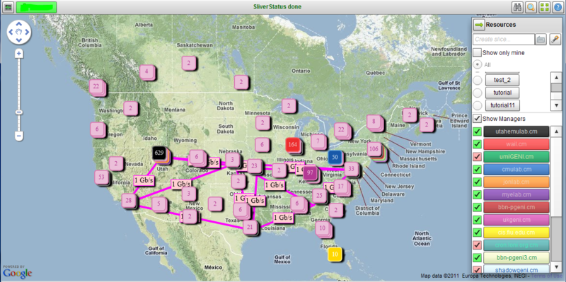
Flack
Flack é um cliente Google Map baseado em Flash que permite visualização e manipulação de recursos federados

Slide 73
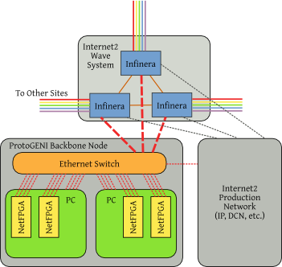
Backbone ProtoGENI
Composto de 8 nós conectados por waves de 1 Gbps na infraestrutura da Internet2
O backbone é baseado em Ethernet nestas waves, e é fatiado com VLANs;
Cada nó contém um conjunto de componentes fatiáveis (slices) e programáveis pelos usuários:
  PCs com placas NetFPGA
  Switches Ethernet (HP Procurve) com capacidade de OpenFlow em implementação
Exemplo de Nó Backbone

Slide 74
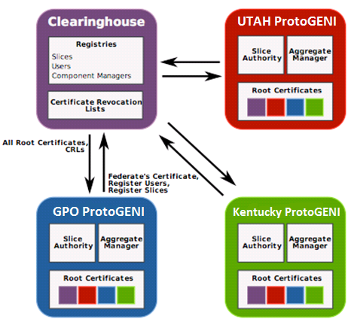
Federação ProtoGENI
Integração de Testbeds

Slide 75

Federação GENI
Outras Testbeds GENI
(ex. PlanetLab)

Slide 76
Agenda
Parte I - Emulab
  Emulab LARC/USP
  Como funciona o Emulab
Parte II – ProtoGENI
  O que é o ProtoGENI
  Arcabouço de Controle e Monitoramento ProtoGENI
  Backbone ProtoGENI
  Federação ProtoGENI
Parte III – Demonstração

Slide 77
Demonstração
Pré-requisitos
  É preciso ter uma conta em um dos gerenciadores de agregados do Emulab
  A conta pode ser solicitada no link: www.emulab.net, clicando no botão "Request Account"
  Observar que a criação de conta pode requerer aprovação e isso pode durar um certo tempo

Slide 78
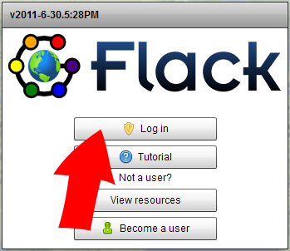

Acessando a Ferramenta Flack
Primeiramente, realizar o login Flack no link: http://protogeni.net/flack.
Flack usa as credenciais geradas de uma autoridade certificadora. Selecione essa autoridade e realize o download das credenciais

Slide 79
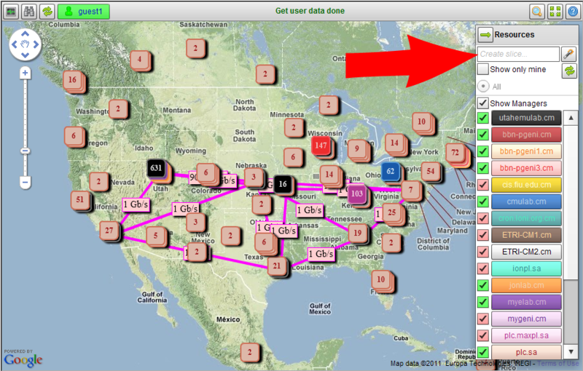
Criando uma Fatia de Experimentação

Slide 80
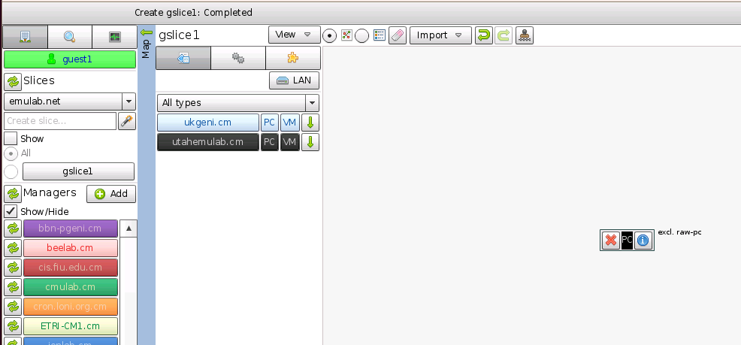
Definição do Experimento
Nós podem ser adicionados à “fatia” arrastando-os do gerenciador de agregados de onde voce quer criar o nó

Slide 81
Definição do Experimento
Nós podem ser adicionados à “fatia” arrastando-os do gerenciador de agregados de onde voce quer criar o nó
Tipos comuns de nós:
PC (máquina fisica com acesso exclusivo);
VM (máquina virtual compartilhada).

Slide 82
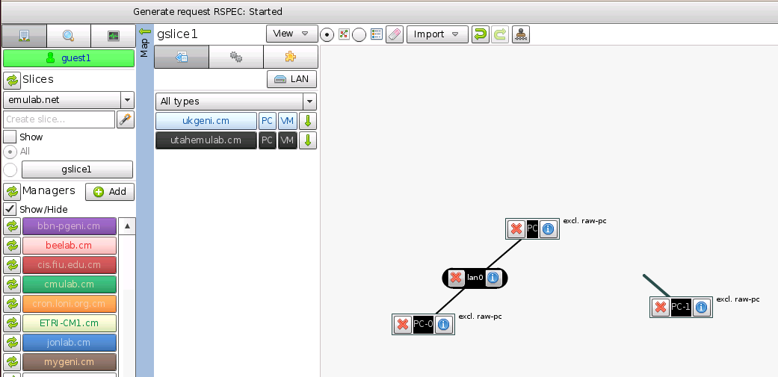
Definição de Experimento
Enlaces entre os nós são criados por somente arrastando uma linha de um nó para outro

Slide 83
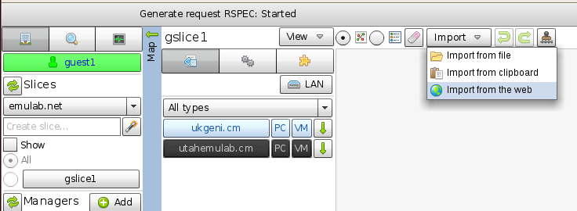
Definição do Experimento
Opcionalmente carrega uma descrição RSpec do experimento

Slide 84
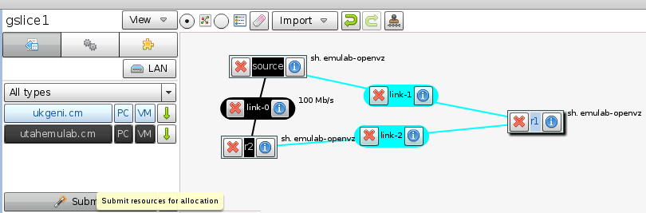
Criação da Fatia de Experimentação
Quando a topologia estiver pronta, a fatia poderá ser criada.
O acesso aos nós é feito por ssh (como no Emulab)

Slide 85
CMF: OMF
Detalhamento
Kleber Cardoso (UFG)

Slide 86
Agenda
Visão geral
Arquitetura
Exemplos
Instalação
  Requisitos e infraestrutura
  Configuração da rede
  Serviços
  Testes
Demonstração em Vídeo

Slide 87
Visão geral
Projeto iniciado em 2003, na Universidade Rutgers (no Winlab) em conjunto com o NICTA (National ICT Australia)
Proposto originalmente para redes sem fio
    Originalmente, OMF expandia para ORBIT Management Framework
    ORBIT expande para Open-Access Research TestBed for Next-Generation WIreless NeTworks
Atualmente, suporta outras tecnologias
  OMF passou a expandir para cOntrol and Management Framework
    A parte de medições (OML – OMF Measurement Library) passou a ser tratada como um recurso independente
  Desde 2008, o código oficial passou a ser mantido no site mytestbed.net, recebendo colaborações do Winlab/Rutgers, NICTA, Nitlab/Thessaly, dentre outros

Slide 88
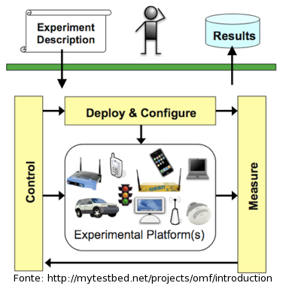
Visão geral (2)
OMF sob o ponto de vista do experimentador:
  “conjunto de ferramentas para descrever e instrumentar um experimento, executá-lo e coletar seus resultados”
OMF sob o ponto de vista do operador da testbed:
  “conjunto de serviços para gerenciar e operar os recursos da testbed (ex.: reinicializar dispositivos, obter informações de status, instalar imagem de SO)”

Slide 89
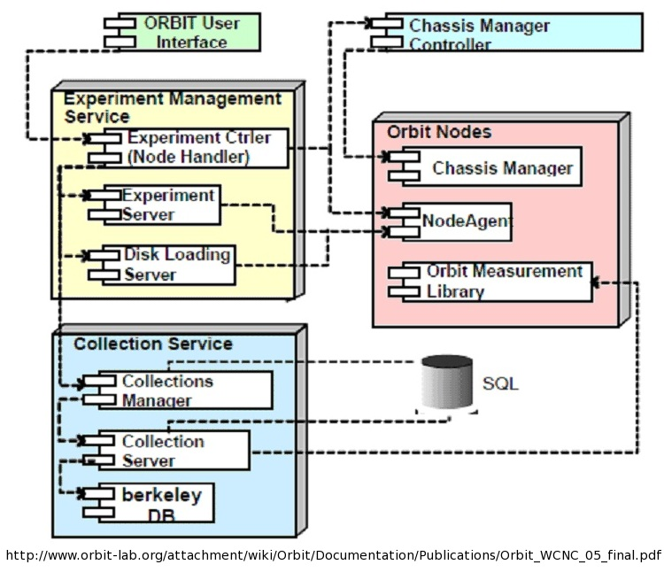
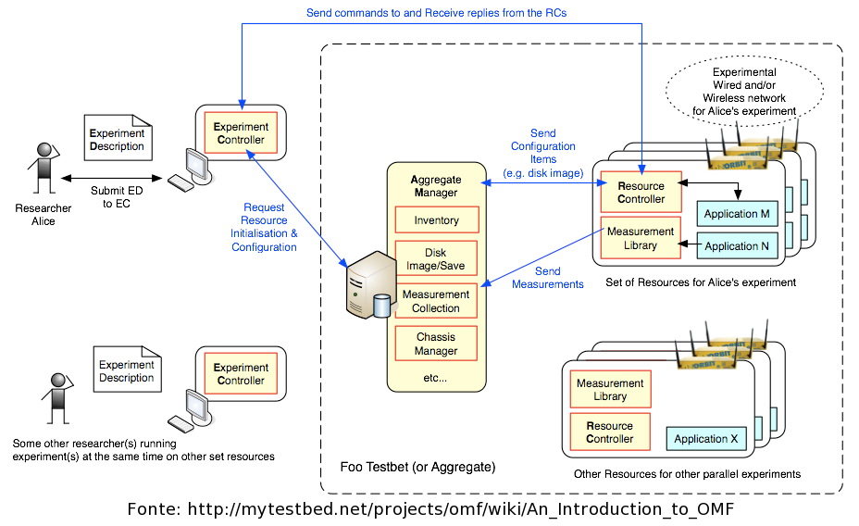
Arquitetura

Slide 90
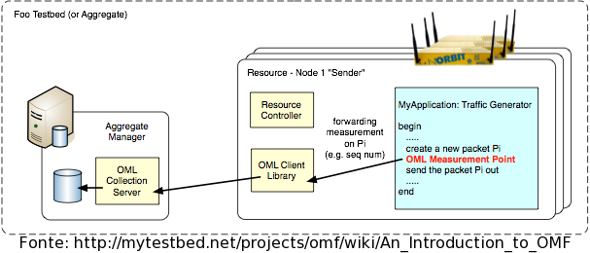
Arquitetura – medições
OML pode ser usada em conjunto com o OMF ou de maneira independente

Slide 91
Exemplos
Exemplos de pesquisas em testbeds com OMF
  Redes veiculares, redes em malhas, nós móveis
  Vários tipos de avaliação com 802.11: controle de taxa, troca de canais, efeito de captura, etc.
  WiMax, dentre outros
Algumas testbeds com OMF:
  ORBIT (Winlab, Rutgers): várias testbeds pequenas (2 a 8 com diferentes recursos como 802.11, SDR, atenuador de RF, estação base WiMax) e uma grande (com 400 nós)
  NORBIT (NICTA, Australia): 5 testbeds, variando de 3 a 34 nós, sendo 1 externa e 4 internas
  NITOS (NitLab, Grécia): 35 nós espalhados por um prédio, incluindo interfaces 802.11 e SDR
  Witest Lab (Polytechnic institute of NYU, EUA): uma testbed interna com 15 nós 802.11 e uma estação base WiMax

Slide 92
Requisitos e infraestrutura
Componentes críticos:
  gerenciador de agregado (AM – aggregate manager)
  controlador de experimentos (EC – experiment controller) – pode estar fora da testbed
  controlador de recurso (RC – resource controller)
Componente opcional, mas muito importante:
  OML, o qual está dividido em três partes: servidor, cliente e proxy (opcional)

Slide 93
Requisitos e infraestrutura (2)
Hardware e software básico:
  Teoricamente, qualquer arquitetura e SO
  Recomendado: arquitetura x86 e SO Linux
    Será comentada a instalação sobre Ubuntu 11.10 “oneiric” porque há pacotes binários para todos os componentes
Ferramentas básicas:
  Interpretador Ruby e servidor XMPP
  No entanto, o OMF não é operacional sem outros recursos “auxiliares” como tradução de nomes e banco de dados

Slide 94
Requisitos e infraestrutura (3)
Testbed mínima:
  1 “servidor”
    1 PC atual (ex.: Intel i3, 2 GB de RAM, 50 GB de disco)
    É útil ter duas interfaces de rede Ethernet
2 nós
  Qualquer hardware que execute um interpretador Ruby
  Interfaces de comunicação para testes (ex.: 802.11)
  É útil ter duas interfaces de rede Ethernet
  Se for um hardware do tipo PC, é possível:
    Trocar imagem do SO remotamente
    Usar aplicações convencionais

Slide 95
Configuração da Rede
No servidor:
  Desabilitar configuração automática. Exemplo:
  Configuração manual. Exemplo:
  Serviços SSH e NTP. Exemplo:
apt-get remove network-manager
auto eth0
iface eth0 inet dhcp
auto eth1
iface eth1 inet static
address 10.0.0.200
netmask 255.255.255.0
apt-get install ssh ntp

Slide 96
Serviços
Configuração automática de endereços IP – é utilizada para configurar a interface de controle dos nós de teste. Software: dnsmasq
Tradução de nomes – permite que nomes, ao invés de endereços IP, sejam usados para identificar os servidores (AM e OML) e os próprios nós de experimentação. Software: dnsmasq
Inicialização remota – auxilia na customização completa de um nó, permitindo que até o sistema operacional seja substituído na inicialização do equipamento. Software: dnsmasq + Syslinux
Middleware orientado a mensagens – constitui o núcleo do OMF, provendo a comunicação entre AM, EC, RC e OML para fornecer as funcionalidade de controle e monitoramento dos experimentos. Software: Openfire
Base de dados – armazena o inventário dos nós, usuários, resultados coletados e demais informações para operação e uso da testbed. Software: MySQL e SQLite (OML)

Slide 97
Serviços – dnsmasq
Instalação. Exemplo:
Configuração básica (/etc/dnsmasq.conf). Exemplo:
Configuração automática das interfaces de controle (/etc/dnsmasq.d/mytestbed.conf). Exemplo:
apt-get install syslinux dnsmasq
interface=eth1
dhcp-range=10.0.0.201,10.0.0.254,255.255.255.0,12h
dhcp-option=3
dhcp-option=option:ntp-server,10.0.0.200
dhcp-boot=net:control,pxelinux.0
enable-tftp
tftp-root=/tftpboot
dhcp-host=net:control,00:01:02:03:04:05,node1,10.0.0.1
dhcp-host=net:control,00:06:07:08:09:10,node2,10.0.0.2
dhcp-host=net:control,00:AA:BB:CC:DD:EE,node3,10.0.0.3

Slide 98
Serviços – Syslinux
Criar os diretórios que conterão os arquivos de configuração e inicialização usados para o boot remoto PXE e referência ao carregador de inicialização. Exemplo:
Arquivo de configuração específico (/tftpboot/pxelinux.cfg/pxeconfig). Exemplo:
mkdir -p /tftpboot/pxelinux.cfg
ln -s /usr/lib/syslinux/pxelinux.0 /tftpboot/
SERIAL 0 19200 0
DEFAULT linux
LABEL linux
KERNEL linux-omf-pxe-3.0.4
APPEND console=tty0 console=ttyS0,19200n8 vga=normal quiet
root=/dev/ram0 rw load_ramdisk=1 prompt_ramdisk=1
ramdisk_size=32768 initrd=initramfs-omf-pxe-5.4.bz2
control=eth0 xmpp=srv.fibre.ufg.br slice=pxe_slice
hrn=omf.fibre.%hostname%
PROMPT 0

Slide 99
Serviços – Syslinux (2)
Criar arquivo configuração padrão (/tftpboot/pxelinux.cfg/default). Exemplo:
Apenas para testes, deve ser criado um link simbólico para cada nó
DEFAULT harddrive
LABEL harddrive
localboot 0
ln -s pxeconfig 01-00-01-02-03-04-05
ln -s pxeconfig 01-00-06-07-08-09-10
ln -s pxeconfig 01-00-AA-BB-CC-DD-EE

Slide 100
Serviços – Openfire
Para a versão 5.4 do OMF, é recomendado instalar o Openfire 3.7.1 e o SUN Java 6. Exemplo:
Verificar se as portas TCP 5222, 5269 e 9090 estão acessíveis
Configuração do Openfire é feita através de uma interface Web que pode ser acessada através da porta 9090 do servidor
apt-get install python-software-properties
add-apt-repository ppa:ferramroberto/java
apt-get update; apt-get install sun-java6-jre
wget http://www.igniterealtime.org/downloadServlet?filename=
openfire/openfire_3.7.1_all.deb -O openfire_3.7.1_all.deb
dpkg -i openfire_3.7.1_all.deb

Slide 101
AM e servidor OML
Inclusão do site de pacotes do projeto OMF (/etc/apt/sources.list). Exemplo:
Instalação do AM e do servidor OML. Exemplo:
deb http://pkg.mytestbed.net/ubuntu oneiric/
apt-get update
apt-get install omf-aggmgr-5.4 oml2-server

Slide 102
AM e servidor OML (2)
Copiar /usr/share/doc/omf-aggmgr-5.4/examples/omf-aggmgr.yaml para /etc/omf-aggmgr-5.4/
Alterar o arquivo /etc/omf-aggmgr-5.4/omf-aggmgr.yaml para indicar o nome correto do servidor XMPP
Ativar os serviços do OMF através da criação dos seguintes links simbólicos:
Por fim, dentro do diretório /etc/omf-aggmgr-5.4/available/, é preciso editar os arquivos saveimage.yaml e frisbee.yaml para alterar as interfaces para salvar imagens de sistemas operacionais (saveimage) e multicast
cd /etc/omf-aggmgr-5.4/enabled; ln -s ../available/cmcStub.yaml;
ln -s ../available/frisbee.yaml; ln -s ../available/pxe.yaml;
ln -s ../available/inventory.yaml; ln -s ../available/result.yaml;
ln -s ../available/saveimage.yaml

Slide 103
AM e servidor OML (3)
Instalação do servidor MySQL e da ferramenta de gerência com interface Web chamada phpmyadmin. Exemplo:
Conectar ao servidor MySQL (mysql -u root -p) e criar uma conta para o OMF. Exemplo:
Conexão ao servidor MySQL com o usuário OMF (mysql -u omf -pomf) e criar a base de dados do inventário. Exemplo:
Importar o arquivo SQL de exemplo de inventário. Exemplo:
.
apt-get install mysql-server libdb4.6 phpmyadmin
use mysql;
create user ’omf’@’localhost’;
grant all on *.* to ’omf’@’localhost’;
set password for ’omf’@’localhost’=password(’omf’);
quit;
create database inventory;
quit;
cd /usr/share/doc/omf-aggmgr-5.4/examples
zcat inventory.sql.gz | mysql -u omf -pomf inventory

Slide 104
AM e servidor OML (4)
Criar a árvore de tópicos PubSub. Exemplo:
Criar uma fatia de experimentação (slice) com o nome pxe_slice e incluir todos os nós. Exemplo:
Criação de uma fatia com os nós para realização de testes. Exemplo:
Configuração concluída, basta reiniciar:
omf_create_psnode-5.4 srv.fibre.ufg.br mksys
omf_create_psnode-5.4 srv.fibre.ufg.br mkslice pxe_slice
omf.fibre.node1 omf.fibre.node2 omf.fibre.node3
omf_create_psnode-5.4 srv.fibre.ufg.br mkslice pxe_slice
omf.fibre.node1 omf.fibre.node2 omf.fibre.node3
/etc/init.d/omf-aggmgr-5.4 restart

Slide 105
EC
Instalação do EC. Exemplo:
Usar arquivo de exemplo para configuração:
Modificar alguns parâmetros do arquivo. Exemplo:
Obter imagem fornecida pelos desenvolvedores:
Testar a imagem nos nós:
apt-get install omf-expctl-5.4
cd /usr/share/doc/omf-expctl-5.4/examples/
zcat omf-expctl.yaml.gz > /etc/omf-expctl-5.4/omf-expctl.yaml
:domain: ’fibre_ufg’
:omluri: ’tcp:srv.fibre.ufg.br:3003’
:web:
:host: ’10.0.0.200’
:communicator:
:xmpp:
:pubsub_gateway: ’srv.fibre.ufg.br’
:services:
:uri: ’http://srv.fibre.ufg.br:5054’
cd /var/lib/omf-images-5.4
wget http://pkg.mytestbed.net/files/5.4/baseline/baseline.ndz
omf load

Slide 106
Testes
#Define o grupo de recursos 'teste'
defGroup('teste',omf.fibre.node2,omf.fibre.node2)
#Quando todos os nos estiverem prontos,
#execute '/bin/ls -l -a‘
onEvent(:ALL_UP_AND_INSTALLED) do |event|
#Imprime alguma informacao na tela
puts "Executando '/bin/ls -l -a' nos nos..."
group("teste").exec("/bin/ls -l -a")
#Aguarda 10 segundos
wait 10
#Encerra o experimento
Experiment.done
end

Slide 107
Testes (2)
defGroup('servidor', "omf.fibre.node1") do |node|
node.net.e1.ip = "192.168.0.1"
node.addApplication("test:app:iperf") { |app|
app.setProperty('server', true)
app.setProperty('port', 5000)
}
end
defGroup('cliente', "omf.fibre.node2") do |node|
node.net.e1.ip = "192.168.0.2"
node.addApplication("test:app:iperf") do |app|
app.setProperty('client', '192.168.0.1')
app.setProperty('port', 5000)
app.setProperty('time', 30)
app.setProperty('interval', 1)
app.measure('TCP_Info', :samples => 1)
end
end
onEvent(:ALL_UP_AND_INSTALLED) do |event|
group("servidor").startApplications
wait 5
group("cliente").startApplications
wait 40
Experiment.done
end

Slide 108
Demonstração em Vídeo

Slide 109
CMF: OFELIA
Cesar Marcondes (UFSCar)

Slide 110
Agenda
Breve introdução sobre OpenFlow
“Fatias” de Redes com FlowVisor
O que é o OFELIA?
Arquitetura do OFELIA
Utilizando o testbed OFELIA
Instalação local da testbed OFELIA
Demonstração em vídeo do uso da testbed OFELIA

Slide 111
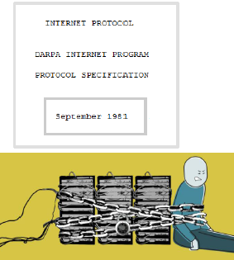
Ossificação da Internet
O Protocolo IP (IP) forma a base do nosso sistema de comunicação corrente, embora a tecnologia tenha origens nos anos 80
  muitos remendos foram aplicados de modo que a rede sobrevivesse ao seu próprio sucesso,
  Funciona ... mas estamos engessados do ponto de vista de inovação
Slides baseados no OFELIA

Slide 112
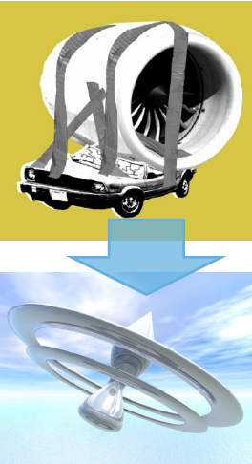
Inovação versus OpenFlow
Inovação em Redes é impossível com sistemas fechados / proprietários
É preciso uma solução aberta para implementar novos serviços com curto tempo para mercado
Operadores de rede não querem esperar que todos os fabricantes implementem uma inovação antes de ser capaz de lançar um novo serviço
A ideia é conseguir de volta o controle de nossas redes, e é onde o OpenFlow entra

Slide 113
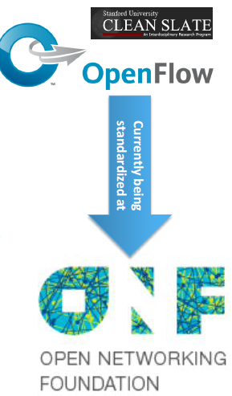
OpenFlow
Fruto do Programa de Pesquisa em Internet do Futuro de Stanford
Separação do Plano de Controle e de Dados
  Uma instancia de um controlador centralizado faz a comunicação com os nós da rede usando o protocolo padrão OpenFlow
  As aplicações de rede residem dentro do controlador
Permite programar diretamente o comportamento da rede pelo operador
  Reduzindo tempo de mercado para soluções específicas e
  Evitando ter que esperar que todos os fabricantes implementem a funcionalidade desejada

Slide 114
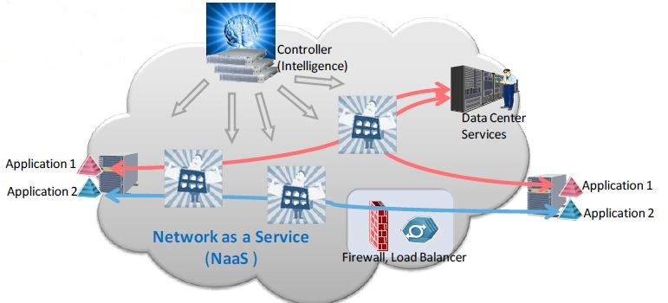
OpenFlow
De volta as origens: comunicação entre os pontos cria um fluxo
  OpenFlow permite controlar o roteamento do fluxo fim-a-fim
  OpenFlow permite que implementem serviços dentro da rede

Slide 115
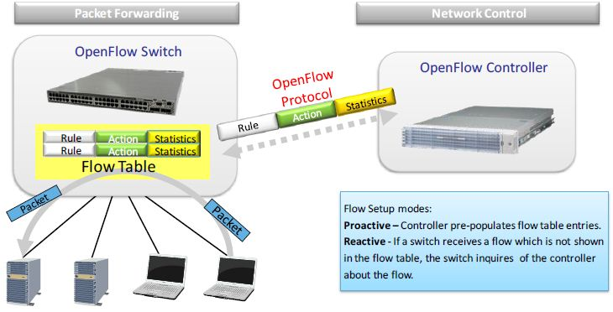
Como isso funciona?
Um switch OpenFlow somente redireciona frames se houver uma entrada na tabela de fluxo
Caso não exista uma entrada, ele precisa perguntar ao controlador para obter uma entrada correspondente

Slide 116
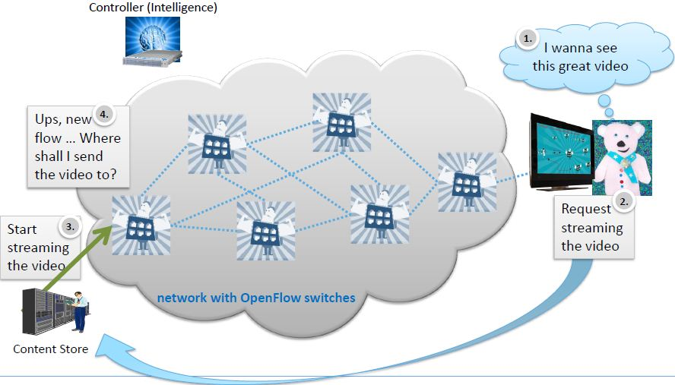
Exemplo (1)

Slide 117
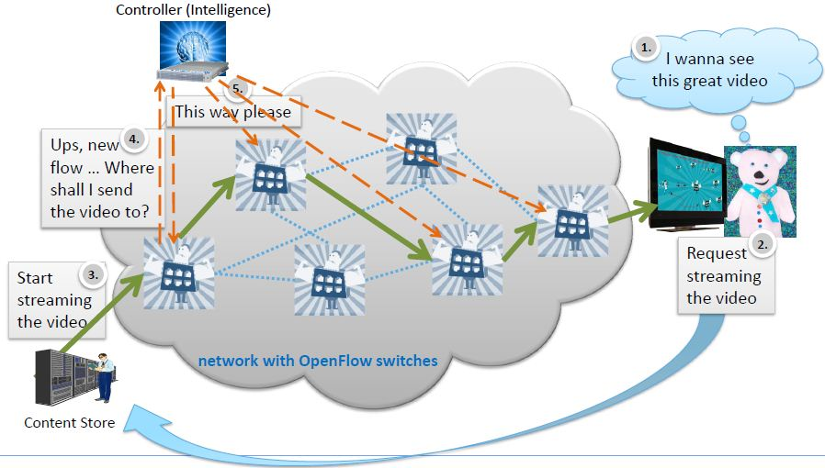
Exemplo (2)

Slide 118
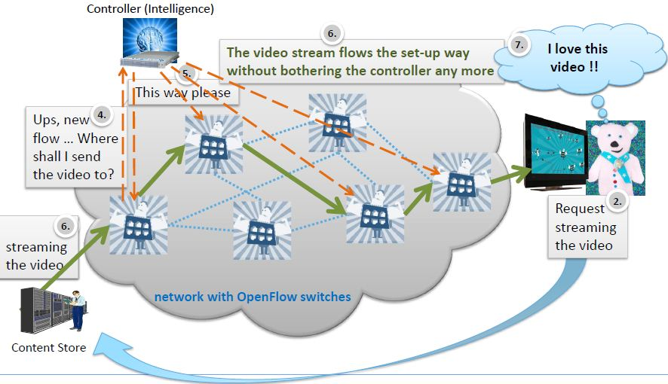
Exemplo (3)

Slide 119
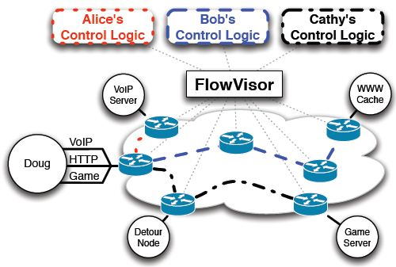
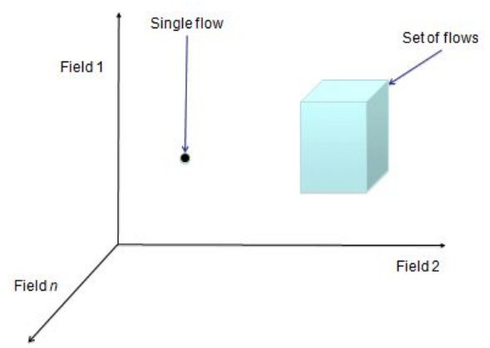
FlowVisor
FlowVisor é um tipo de controlador OpenFlow especial que age como um proxy transparente entre switches OpenFlow e múltiplos controladores OpenFlow
FlowVisor cria “fatias” interessantes de recursos de rede e delega o controle de cada “fatia” para um controlador diferente
FlowSpace: “Fatias” podem ser definidas por quaisquer combinações de: portas de switch (layer 1), endereço orig/dest ethernet ou tipo ou VLANs (layer 2), endereço IP orig/dst ou tipo (layer 3), e porta TCP/UDP orig/dest ou código/tipo ICMP (layer 4).
FlowVisor garante isolamento entre cada “fatia”, de modo que um slice não possa afetar outro (ex. Produção)

Slide 120
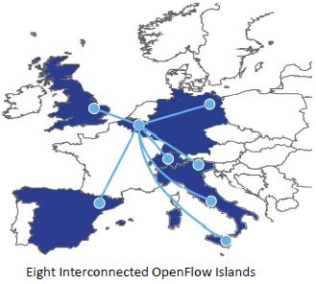
OFELIA
Provê uma infraestrutura de experimentação única baseada em OpenFlow
  Permite aos pesquisadores não somente experimentar em uma rede de teste
  Mas permite controlar a própria rede precisamente e dinamicamente
  Permite a experimentação em redes multi-layer e multi-technologia
Programe a sua própria rede em nuvem!
Conjunto de ilhas disponíveis para experimentos
OFELIA Website:
http://www.fp7-ofelia.eu/

Slide 121
Ferramentas OFELIA
Os usuários controlam sua própria rede e podem criar uma “Internet própria para eles”
OFELIA provê as ferramentas para criar inovação na Internet do Futuro
OFELIA está criando um substrato Europeu para esse novo tipo de maneira de pensar e lidar com redes, e rodar serviços nas mesmas

Slide 122
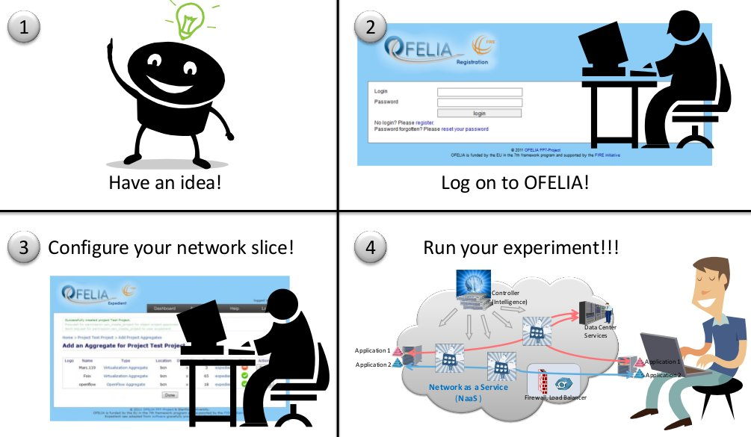
OFELIA Fluxo de Trabalho

Slide 123
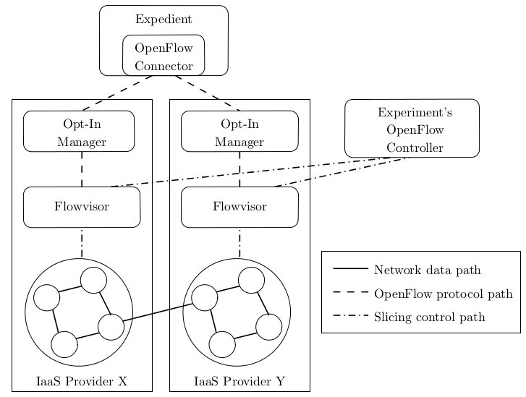
Baseado no Expedient/Opt-In

Slide 124
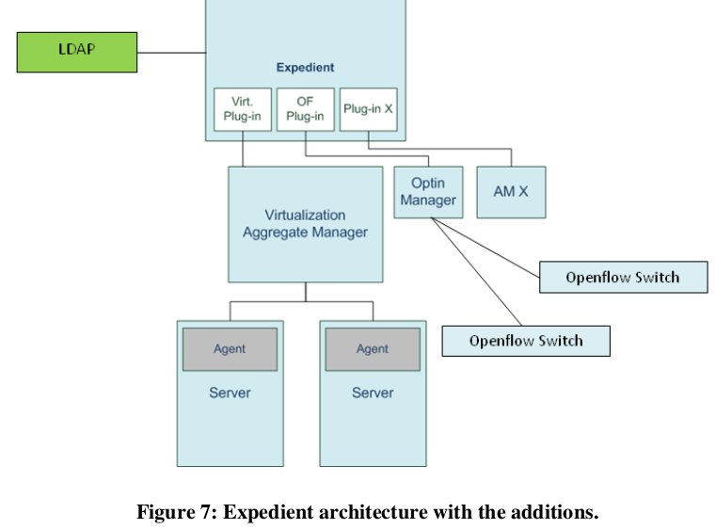
Arquitetura Interna do OFELIA

Slide 125

Estrutura de uma ilha OFELIA

Slide 126
OFELIA – ponto de vista usuário
Registrando uma conta:
  https://alpha.fp7-ofelia.eu/doc/index.php/Getting_an_OFELIA_account
Configurando uma conexão OpenVPN:
  https://alpha.fp7-ofelia.eu/doc/index.php/VPN_setup
Fazendo login em uma ilha OFELIA:
  i.e.: https://exp.i2cat.fp7-ofelia.eu/
Criando um projeto:
  Submetendo requisições de permissão
  Preenchendo campos de informação do projeto, adicionando membros, gerenciando “slices” do projeto

Slide 127
OFELIA – ponto de vista usuário
Adicionando Agregados;
  Opt-in / VT_Manager (pelo menos 1 de cada)
Criando um Slice:
  Preenchendo um nome ao slice, descrição, TTL e adicionando Agregados;
Gerenciando os Recursos:
  Criando VMs (nome das VM, selecionando image, memória);
Configurando VMs:
  É preciso acessar via SSH, e instalar e configurar ferramentas mais tarde;

Slide 128
OFELIA – ponto de vista usuário
Reservando (Booking) os Recursos:
  Selecionando portas e switches, configurando flowspaces;
Configurando o Controlador daquele Slice:
  Ele pode ser dentro de uma VM ou remotamente através de VPN;
  Preencher um Endereço IP, porta, e senha (para uso com controlador autenticado);
Aguardar o Aceite do Administrador
Iniciar o Slice.

Slide 129
Demonstração por Vídeo
http://www.dc.ufscar.br/~marcondes/ofelia.ogv

Slide 130
OFELIA - Básico de Instalação
Dependências
  Debian Squeeze (recomendado)
  Python 2.x
  MySQL, Flowvisor (CF)
  XEN kernel and userland (Agent)
Tarball a partir do site Ofelia's Codebasin, unzip to /opt/ofelia
http://codebasin.net/redmine/projects/ocf

Slide 131
OFELIA - Básico de Instalação
Arcabouço de Controle
  Configurando a rede Servidor
  Instalação do Flowvisor - Máquina Servidor
auto eth0
iface eth0 inet static
address 192.168.254.193
netmask 255.255.255.0
auto eth1.999
iface eth1 inet static
address 172.16.1.101
netmask 255.255.255.0
vlan_raw_device eth1
vim /etc/apt/sources.list (repositório non-free habilitado)
apt-get update
apt-get install sun-java6-jre sun-java6-jre
apt-get install sun-java6-plugin ant
update-java-alternatives -s java-6-sun
apt-get install build-essential autoconf automake libtool git
git clone git://gitosis.stanford.edu/flowvisor.git
cd flowvisor
make
adduser flowvisor
make install -prefix=/usr
update-rc.d flowvisor defaults
/etc/init.d/flowvisor start

Slide 132
OFELIA - Básico de Instalação
Arcabouço de Controle
  Configurando MySQL
  Instalando o arcabouço de controle
      Durante a instalação, requisita-se a edição de arquivos de configuração do OFELIA CF. Os parâmetros a serem editados definem o nome de usuário, senha e e-mail de um usuário administrador inicial, dados para conexão com o banco de dados, assim como o IP e porta para a interface do componente.
apt-get install mysql-server
mysql -p
create user ’fibre’ identified by ’senha’;
create database expedient;
create database optin;
create database vt_am;
grant all on expedient.* to ’fibre’ identified by ’senha’ ;
grant all on optin.* to ’fibre’ identified by ’senha’ ;
grant all on vt_am.* to ’fibre’ identified by ’senha’ ;
\q
cd /opt/ofelia/expedient/bin
ofver install -f
cd /opt/ofelia/optin_manager/bin
ofver install -f
cd /opt/ofelia/vt_manager/bin
ofver install -f

Slide 133
OFELIA - Básico de Instalação
Agente (OXA – OFELIA Xen Agent)
  Configurando a rede Agente (parecida com a do servidor)
  Carregando os modulos adicionais no boot (loop, 8021q)
  Instalando
  Xen
  Editando as configurações do XEN e alterando a BRIDGE
# Distribuição x86
apt-get install xen-linux-system-2.6-xen-686 vlan python-libvirt libvirt-dev xen-tools
# Distribuição x86_64
apt-get install xen-linux-system-2.6-xen-amd64 vlan python-libvirt libvirt-dev xen-tools
(xend-http-server yes)
(xend-port 8000)
#’network-multi-bridge-vlan’ manualmente
(network-script ’network-multi-bridge-vlan’)
export SITE=http://www2.comp.ufscar.br/~ricardofg/OFELIA
wget $SITE/network-bridge-vlan -o \
/etc/xen/scripts/network-bridge-vlan
wget $SITE/network-multi-bridge-vlan -o \
/etc/xen/scripts/network-multi-bridge-vlan
chmod +x /etc/xen/scripts/*
wget $SITE/xend -o /etc/init.d/xend

Slide 134
OFELIA - Básico de Instalação
Preparando a instalação do software Agente
Criando uma VM template e edição do script ofver
Instalando o
software
mkdir -p /opt/OFELIA/oxa
ln -s /opt/OFELIA /opt/OFELIA/oxa/repository
cd /etc/xen-tools/role.d
wget $SITE
wget $SITE/xen/OFELIA-helper.sh
chmod +x OFELIA*
xen-create-image -passwd -role=OFELIA -install-method=debootstrap -dist=squeeze -ip=172.16.1.99
-netmask=255.255.255.0 -hostname=fibre-default
mkdir /home/vm-images
mkdir /mnt/xen
mount -o loop /home/xen/domains/algum_hostname/disk.img /mnt/xen
cd /mnt/xen
tar pcfz /home/vm-images/default.tar.gz *
umount /mnt/xen
cd /home/vm-images/
md5sum default.tar.gz » default.hash
cd /opt/OFELIA/oxa/repository/vt_manager/src/python/agent/tools
./ofver install

Slide 135
Configurando OFELIA como Administrador
  Criar faixas de IP para máquinas virtuais e/ou faixas de MAC ethernet virtuais
  Adicionar no Expedient a comunicação com OXA
  Especificar outros detalhes (Management Bridges e Data Bridges)
Configurar o Flowvisor
Configurar a Clearinghouse (ex. LDAP)
Aprovar uma requisição de Flowspace
Adicionar e editar regras de Flowspace

Slide 136

Obrigado
Cesar Marcondes
marcondes@dc.ufscar.br
Os autores gostariam de agradecer às equipes FIBRE-BR da UFSCar, UFPA, UNIFACS, UFG, USP e demais membros do FIBRE-BR. Também agradecemos a Marcial Fernandez (UECE), Jorge Barros (CPqD), Mateus Cerezini (UFES).
http://www.fibre-ict.eu/

